Slide 1
Tiết 4
Nói và nghe

Slide 2

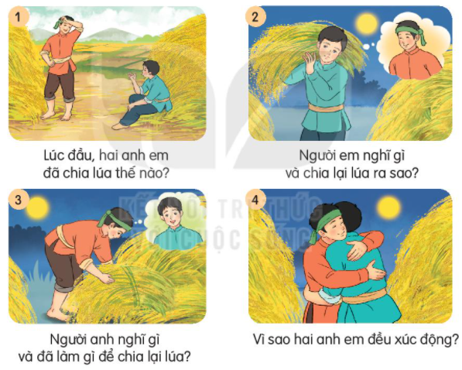
HAI ANH EM

Slide 3



Thêi gian 5’
Cïng b¹n kÓ
trong nhãm
Notes:
3

Slide 4

Qua câu chuyện, em học được điều gì?
Notes:
Bài giảng thiết kế bởi: Hương Thảo - tranthao121006@gmail.com
4

Slide 5











Kể lại câu chuyện ”Hai anh em” cho người thân nghe
Notes:
Bài giảng thiết kế bởi: Hương Thảo - tranthao121006@gmail.com

